Slide 1

Мифы и предрассудки о психических заболеваниях, душевнобольных и психиатрических методах лечения
Копейко Г.И.
ФГБНУ «Научный Центр
Психического Здоровья»

Slide 2
Психиатрия всегда привлекала особое общественное внимание. Существует долгая история недоверия и, временами, антагонизма между психиатрией и религией. Сторонники психоанализа утверждали, что религия представляет собой «защиту против детской беспомощности» Подобное отрицательное отношение психиатрии и смежных с ней дисциплин к религии было общепринятым в течение большей части XX столетия. Религия часто и довольно стереотипно преподносилась в научных кругах как защитная или регрессивная реакция пациентов с характером, способствующим пассивному уходу от проблем.

Slide 3
При этом религиозные проблемы у верующих больных просто игнорировались, что может быть подтверждено редким обращением к религиозной тематике в ведущих психиатрических трудах и журналах Некоторые религиозные группы в ответ на негативное отношение психиатрии к религии запрещали своим приверженцам обращаться за психиатрическим лечением или отговаривали их от такого лечения.

Slide 4
2. Психиатры могли воспринимать саму религию через призму патологических проявлений у больных с религиозным бредом, сформировало предубеждение против религии или даже расценивали религиозные убеждения как психопатологические расстройства.
3.В свою очередь, у населения формировались предубеждения и мифы о психических заболеваниях и методах лечения

Slide 5
Сложились мифы о неизлечимости психических заболеваний, опасности психически больных, полной непредсказуемости их поведения. Страдают от такого отношения не только сами больные, но и их родственники. Это проявляется в социальной изоляции семьи больного, ущемлении прав и интересов психически больного, в чувстве неловкости у родных и близких перед окружающими за то, что член их семьи страдает психическим заболеванием, в стремлении скрыть сам факт наличия в семье психически больного. Такие притеснения называются стигматизацией.

Slide 6
Происхождение термина «стигматизация» связано со словом «стигма», которым в Древней Греции называли клеймо на теле преступника или раба. Со второй половины XIX в. это слово стало использоваться в переносном смысле как «метка», «позорное клеймо». Первым комплексным исследованием, посвящённым проблеме стигматизации, была книга американского социолога Ирвинга Гоффмана «Стигма. Об особенностях искалеченной личности», которая вышла в 1963 г.

Slide 7
ПРЕДУБЕЖДЕННОЕ ОТНОШЕНИЕ К ПСИХИЧЕСКИ БОЛЬНЫМ
Человек с непредсказуемым поведением;
Опасен для окружающих, преступник
Реальный или потенциальный «извращенец»,
Представляет угрозу обществу,
Должен быть изолирован от общества и ограничен в своих правах(работа, создание семьи и тд)

Slide 8
ПРЕДУБЕЖДЕННОЕ ОТНОШЕНИЕ К ПСИХИЧЕСКИ БОЛЬНЫМ
Объект насмешек, непонятный, эксцентричный и нелепый;
Не вызывает сочувствия и сострадания;
Беспомощная жертва врачей,которые сделали больного «овощем», «закололи нейрлептиками, лишили воли»

Slide 9

Права лиц, страдающих психическими расстройствами (ст. 5) Лица, страдающие психическими расстройствами, обладают всеми правами и свободами граждан, предусмотренными Конституцией Российской Федерации и федеральными законами. Ограничение прав и свобод граждан, связанное с психическим расстройством, допустимо лишь в случаях, предусмотренных законами Российской Федерации. Все лица, страдающие психическими расстройствами, при оказании им психиатрической помощи имеют право на: уважительное и гуманное отношение, исключающее унижение человеческого достоинства; получение информации о своих правах, а также в доступной для них форме и с учетом их психического состояния информации о характере имеющихся у них психических расстройств и применяемых методах лечения; психиатрическую помощь в наименее ограничительных условиях, по возможности по месту жительства;
Согласие на лечение (ст. 11). Письменное, информированное, данное пациентом (или его законным представителем если ему менее 15 лет). Без согласия пациента в случае применении принудительных мер медицинского характера, а также при недобровольной госпитализации по основаниям, предусмотренным статьей 29 настоящего Закона.

Slide 10
ОБРАЗ БОЛЬНОГО -
Стигматизирующие или унижающие достоинство названия: «псих, шизик, шизофрон» ,«чокнутый»,
«психохроник»; насильник, извращенец, в то же время он беспомощный, неполноценный
ОБРАЗ ПСИХИАТРИЧЕСКОГО УЧРЕЖДЕНИЯ –
«дурка», «психушка», «желтый дом»,

Slide 11
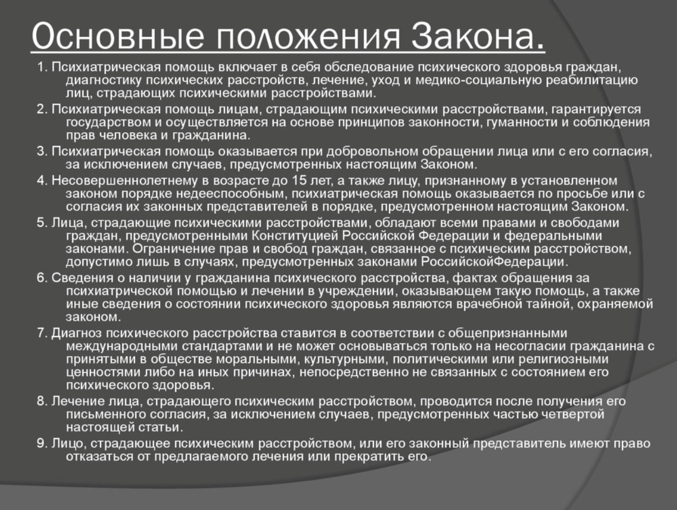

Slide 12
СТИГМАТИЗИРУЮЩЕЕ ОТНОШЕНИЕ К ПСИХИЧЕСКИМ ЗАБОЛЕВАНИЯМ
Психические болезни всегда носят хронический, пожизненный характер
От психической болезни никогда не выздоравливают
Психические заболевания делают человека бесполезным членом общества

Slide 13
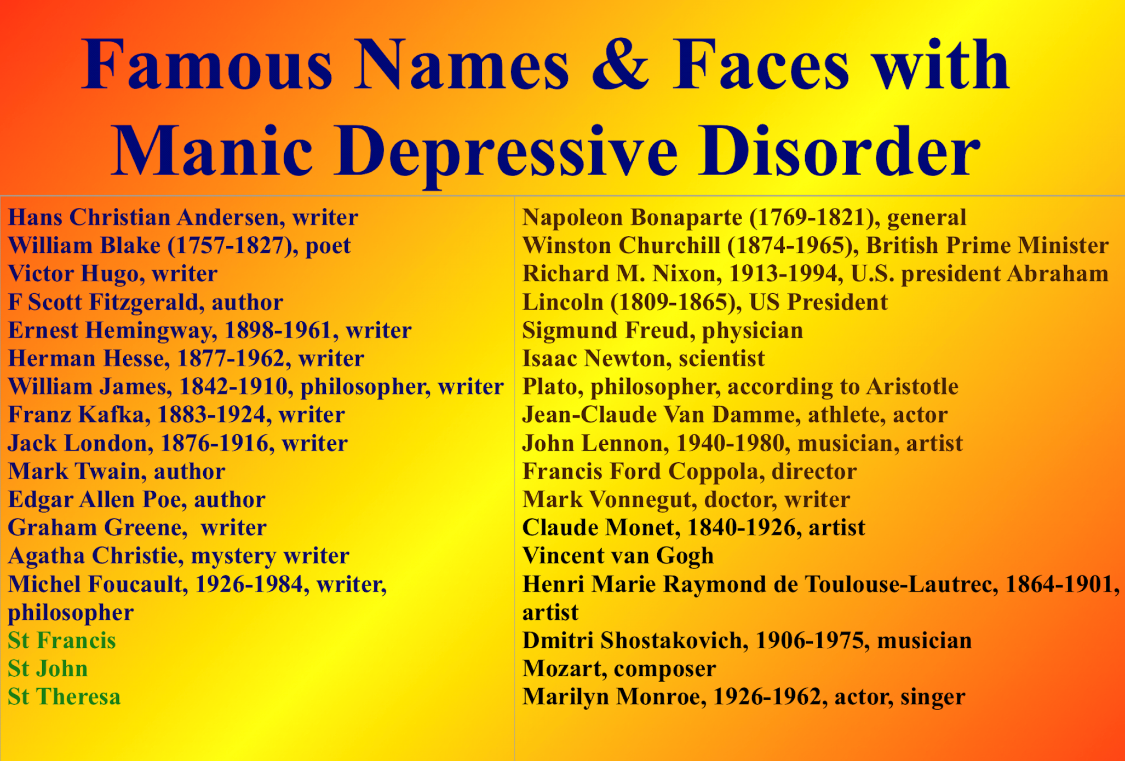

Slide 14
ПРЕДУБЕЖДЕННОЕ ОТНОШЕНИЕ К ВРАЧУ-ПСИХИАТРУ
Обладает почти неограниченной властью;
Монстр, который может причинить большой ущерб
Некомпетентный специалист, который всех религиозных людей считает психически больными

Slide 15
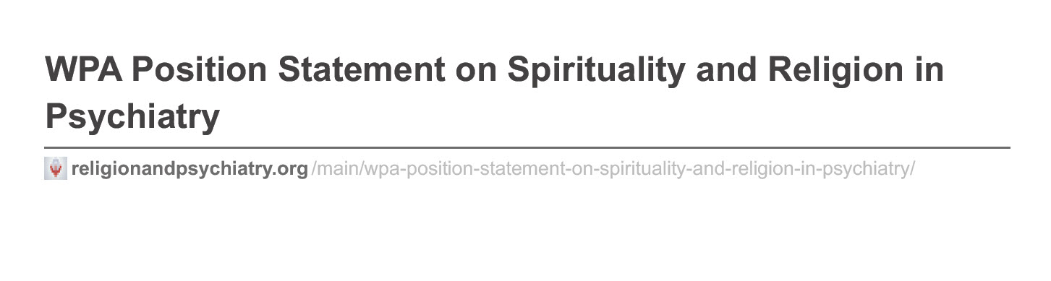
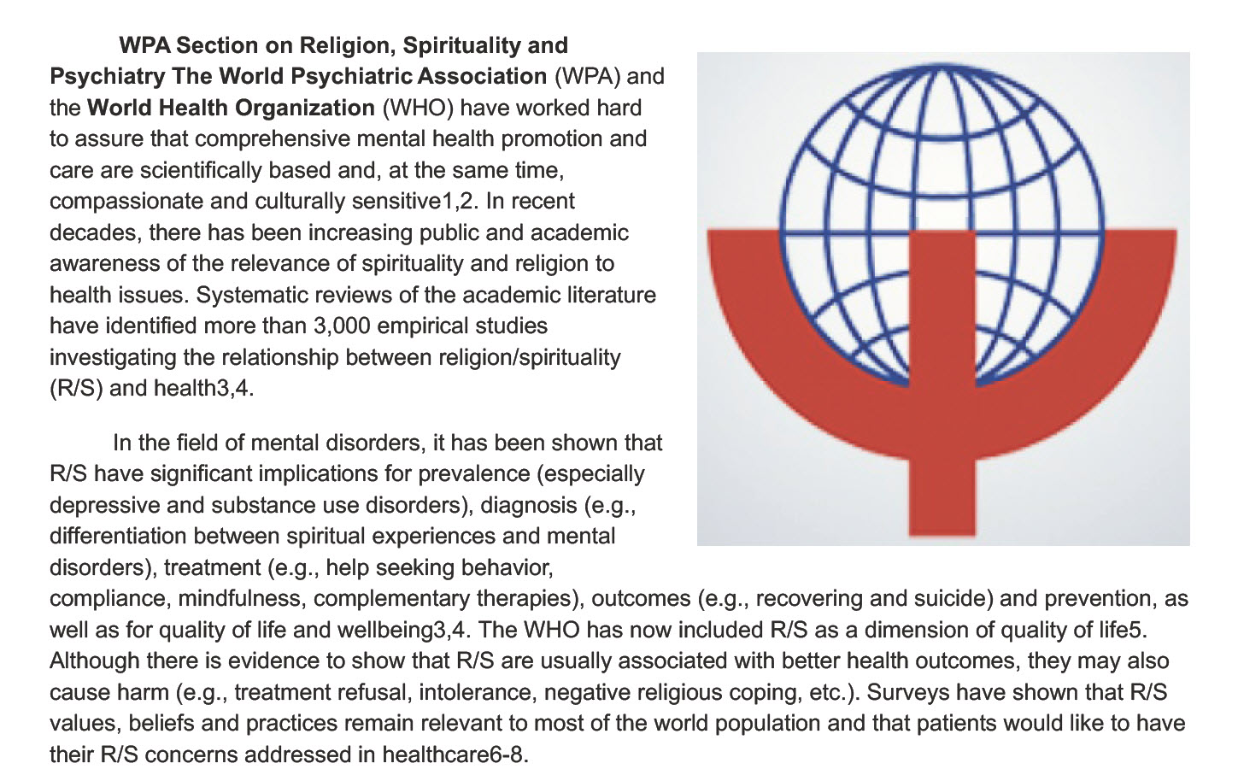

Slide 16
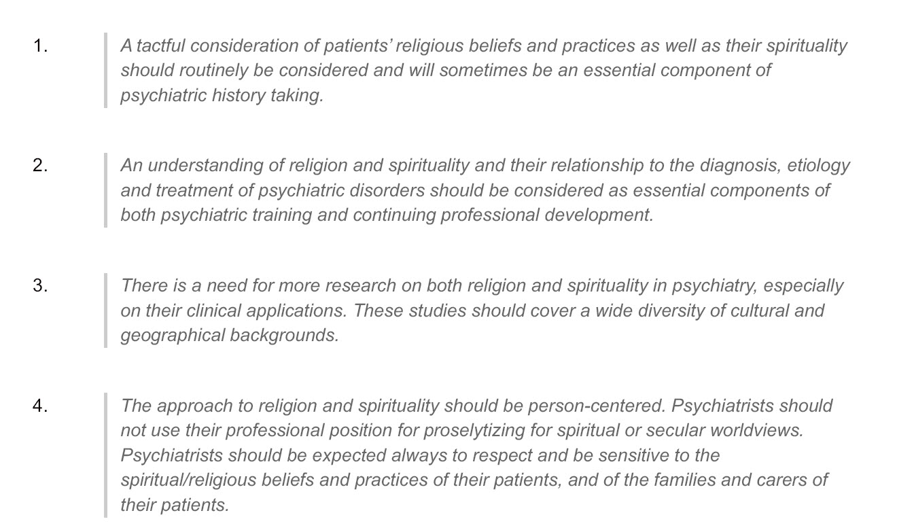


Slide 17

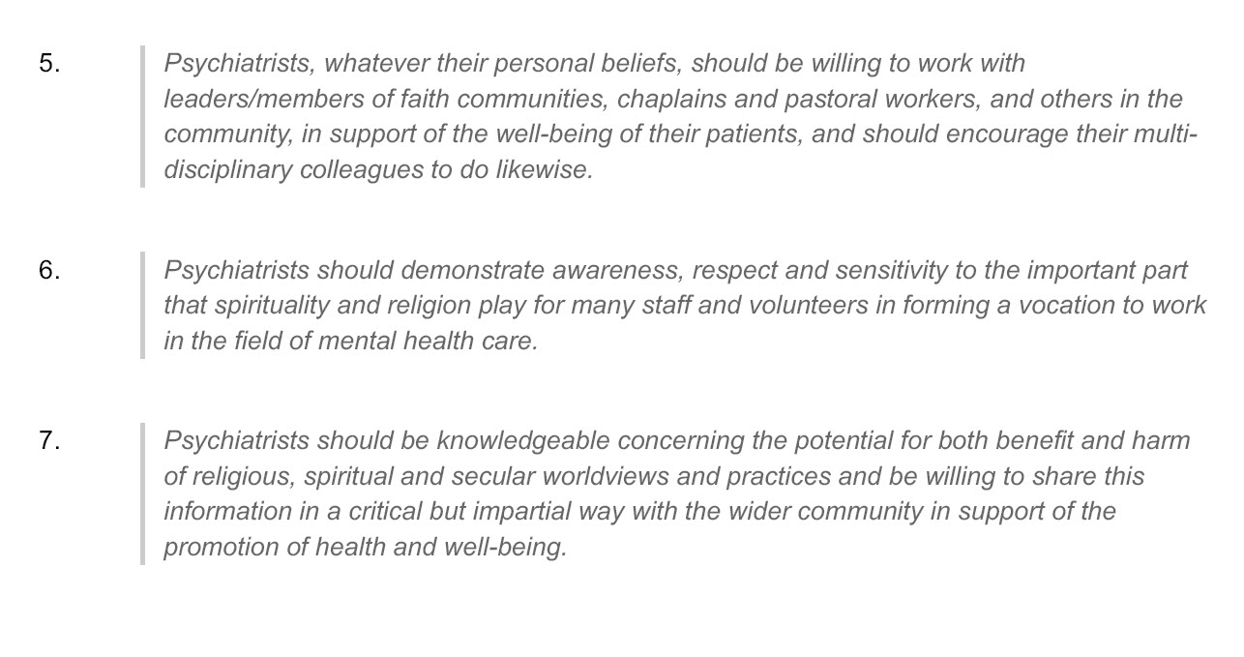

Slide 18

Рекомендации
Тактичное и чуткое изучение религиозных убеждений и духовности пациентов должно быть рутинным и иногда необходимым компонентом клинического обследования.
От психиатров всегда ожидается уважение и чуткость к духовным/религиозым убеждениям и практикам их пациентов равно к их отсутствию, а также к таковым у их семей и ухаживающих за ними. В норме это должно включать разрешение и возможность для пациентов участовать в практиках выбранной духовной или религиозной традиции. В тех случаях, когда у психиатра есть причина полагать, что это может быть вредным, любой совет или предложенное вмешательство в это должно быть чутким к: праву пациента исповедовать свою религию; влияние на их духовный/религиозный выбор любого заболевания, от которого они возможно страдают; взгляды семьи и/или религиозного общества; советы предложенные священниками или духовными лицами.
Психиатры не должны использовать свою профессиональную позиция для проповедования или подрыва веры и обязаны соблюдать соответствующие профессиональны границы, что касается исповедования из собственной духовности/религиозности.

Slide 19
Психиатры должны разрабатывать организационные правила, которые обеспечат равенство, понимание, уважение и верную практику, касающуюся духовности и религии
Психиатры, несмотря на личные убеждения, должны быть готовы работать с лидерами/членами религиозных сообществ, священниками и пасторами в поддержку благосостояния своих пациентов, и должны стимулировать всех коллег в области психического здоровья делать тоже самое.
Психиатры должны всегда уважать и быть чуткими к духовным и религиозным убеждениям, равно как и к их отсутствию, среди своих коллег
Религия и духовность, а также их взаимосвязь с диагнозом, этиологией и лечением психических расстройств должна приниматься во внимание, поскольку это необходимые компоненты как обучения психиатров, так и продолжение их профессионального развития.

Slide 20

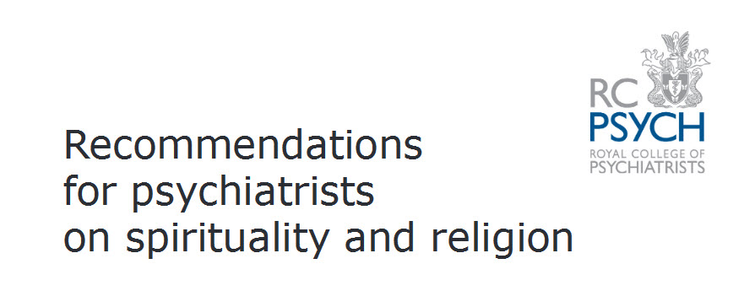
Alexander Moreira‐Almeida^{1,2},
Avdesh Sharma^{1,3},
Bernard Janse van Rensburg^{1,4},
Peter J. Verhagen^{1,5},
Christopher C.H. Cook^{1,6}
1WPA Section on Religion, Spirituality and Psychiatry; 2Research Center in Spirituality and Health, School of Medicine, Federal University of Juiz de Fora, Juiz de Fora, Brazil; 3‘Parivartan’ Center for Mental Health, New Delhi, India; 4Department of Psychiatry, University of the Witwatersrand, Johannesburg, South
Africa; ⁵GGZ Centraal, Harderwijk,
the Netherlands; ⁶Department of
Theology and Religion, Durham
University,
Durham, UK

Slide 21
ДЛЯ НЕСПЕЦИАЛИСТОВ ХАРАКТЕРНО ПРЕДУБЕЖДЕННОЕ ОТНОШЕНИЕ К ПСИХИЧЕСКОЙ НАУКЕ
Ставится под сомнение наличие психических заболеваний.
Отрицается эффективность психиатрического лечения.
Утверждается, что «психиатрические препараты всегда вредны».
Ставится вопрос об упразднении психиатрии как медицинской дисциплины.

Slide 22
ПРЕДУБЕЖДЕННОЕ ОТНОШЕНИЕ к психотропным лекарствам и иным методам терапии
Причина психической болезни всегда духовная- нападение бесов
Медицинскими препаратами нельзя «вылечить» бессмертную душу больного
Под влиянием лечения в больнице человек «потеряет веру»
«Настоящее лечение» – только церковными средствами

